Slide 1
Bài báo cáo thi giữa kỳ trí tuệ nhân tạo Đề tài:Tìm hiểu thuật toán BFS ứng dụng cho trò chơi game Sudoku
GV hướng dẫn: TS. Nguyễn Văn Hiệu
Nhóm:
Nguyễn Văn Phước Thịnh 20TCLC_NHAT2
Manyvong Litar 19TCLC_DT1
Phan Thị Thu Sương 19TCLC_DT5

Slide 2
01
02
Nội dung
03
04
Giới thiệu
Phân tích bài toán
Thuật toán
Demo

Slide 3
01
Giới thiệu

Slide 4
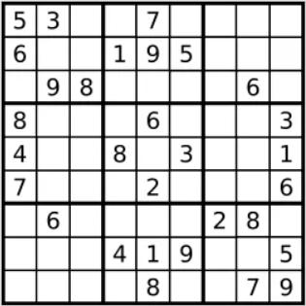
Trò chơi sudoku là gì?? Sudoku là câu đố trí tuệ có hình dạng lưới 9x9, gồm những ô vuông nhỏ tạo thành một ô vuông lớn, mỗi 9 ô vuông nhỏ sẽ tạo thành một khối vuông 3x3. Một lưới Sudoku sẽ được điền trước những con số ban đầu. Nhiệm vụ của người chơi là điền vào những vị trí trống một con số từ 1 đến 9 sao cho mỗi con số chỉ xuất hiện 1 lần duy nhất trong cùng một hàng, một cột hoặc 1 ô 3x3

Slide 5
02
Phân tích bài toán

Slide 6
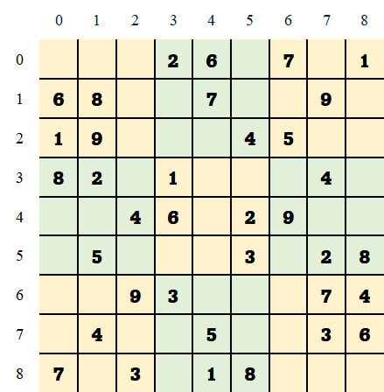
Ý tưởng bài toàn ứng dụng BFS
0
4
3
5
3
0,0
0,0
0,0
3
4
5
0,1
0,1
3
X
0,2
5

Slide 7
03
Thuật toán

Slide 8
Duyệt qua tập
giá trị có thể
điền vào ô
trống tiếp theo
Cập nhật lại giá trị cho ô trống trước đó và duyệt lại ô trống đó
Tập rỗng
Đúng
Bắt đầu
Sai
Cập nhật giá trị đầu tiên cho ô trống

Slide 9

Kết quả
04

Slide 10

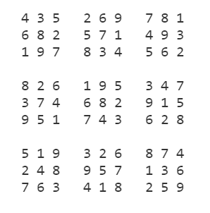

Slide 11
Demo

Slide 12
https://en.wikipedia.org/wiki/Sudoku_solving_algorithms https://stackoverflow.com/questions/2709030/explain-bfs-and-dfs-in-terms-of-backtracking https://www.programiz.com/dsa/graph-bfs https://www.geeksforgeeks.org/breadth-first-search-or-bfs-for-a-graph

Slide 13
Thank you

